Slide 1
w
Webinaire de présentation des appels 2022 de la destination 4 du cluster 5, dédiés aux bâtiments
29 avril 2022
Merci de couper vos micros et caméras

Slide 2
POr
Programme
15h00 : Accueil et introduction
15h05 : Présentation du contexte stratégique/politique européen de la Destination 4, Edouardo Soares Antunes de la DG ENER, Commission européenne
15h30 : Questions - réponses en présence de Edouardo Soares Antunes de la DG ENER et de Sylvain Robert de la CINEA, Commission européenne
15h40 : Présentation des 8 appels à propositions, PCN Climat-Énergie
16h10 : Focus sur les sciences humaines et sociales associées à la thématique Climat/Energie, PCN Cluster 2 –Culture, créativité, et société inclusive
16h15 : Échanges
16h30 : Conclusion

Slide 3
Le contexte politique/stratégique

Slide 4
Webinaire Horizon Europe
Presentation of the European strategic/political context of Destination 4
Eduardo Antunes DG ENER
Unit B2 (Energy Efficiency)

Slide 5
Overview
Horizon Europe – General
Policy Context
European Green Deal
Fit for 55
Renovation Wave
New European Bauhaus
RepowerEU
Built4People Partnership

Slide 6
Horizon Europe
Key Funding Programme for R&I
Period 2021-2027
Main Priorities
Tackle Climate Change;
Help achieve UN’s Sustainable Goals;
Boost Competitiveness and Growth in the EU.
Financed by the Multi-Financial Framework
Total Financing for 2021-2027: almost €100 billion.

Slide 7
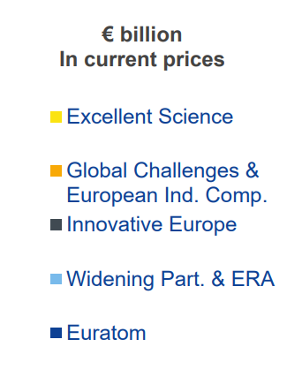
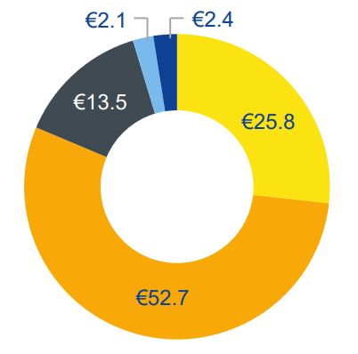
Horizon Europe – Budget 21-27
This envelope includes € 3.5 billion under the InvestEu Fund

Slide 8
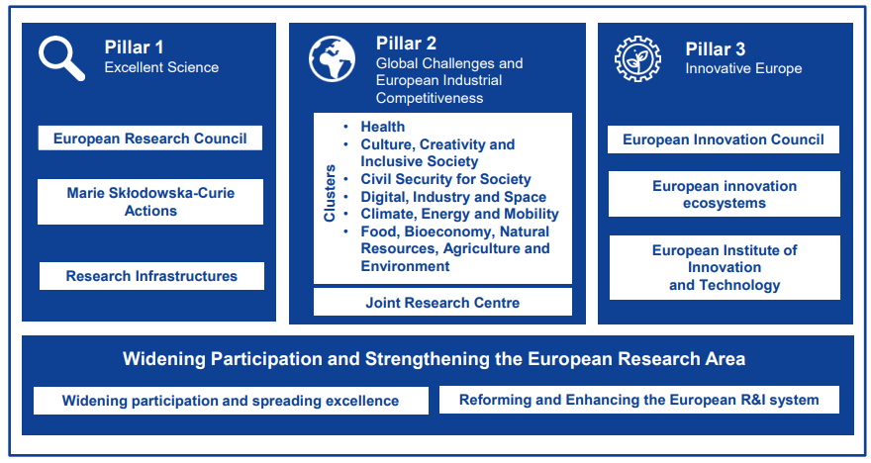
Horizon Europe – Cluster 5 / Destination 4

Slide 9
Policy Context - European Green Deal
Overarching policy priority
EU path to a green, robust, modern, resource-efficient
and competitive economy.
Objectives
EU to be climate neutral by 2050.
Cut Greenhouse gas emissions by at least 55% by 2030.

Slide 10
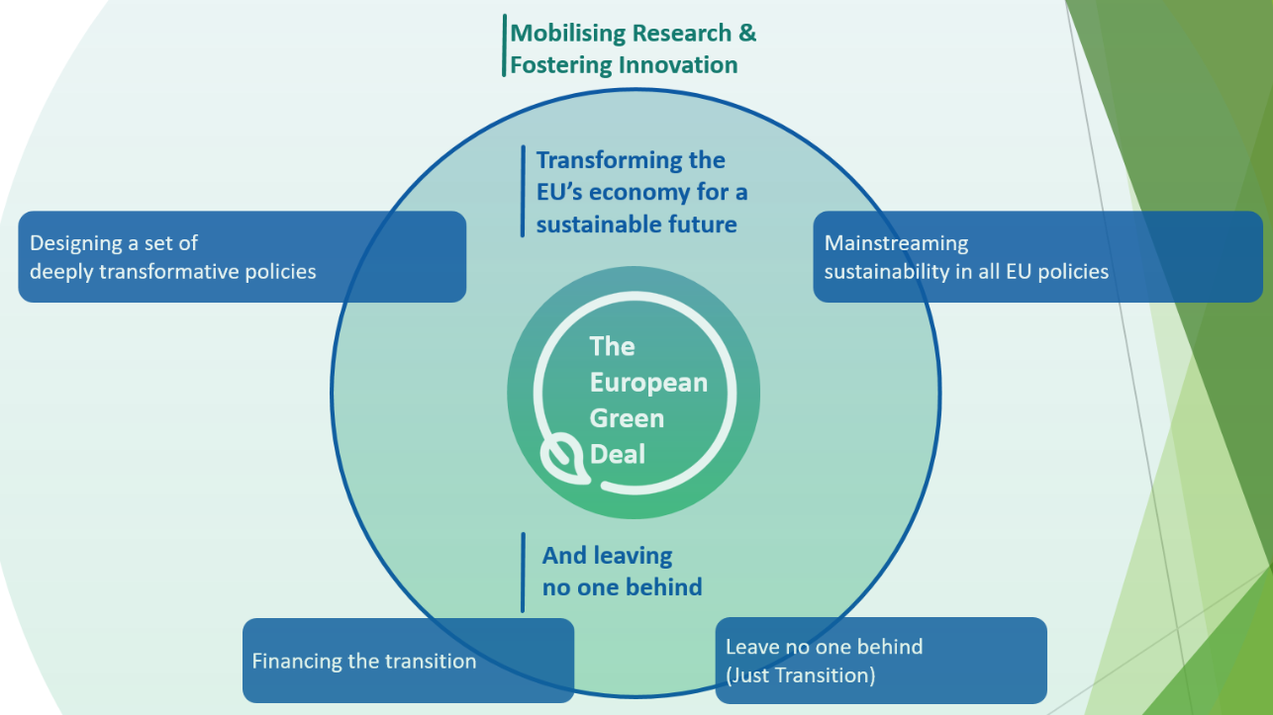
European Green Deal

Slide 11
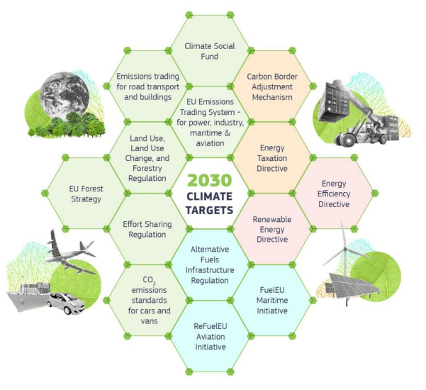
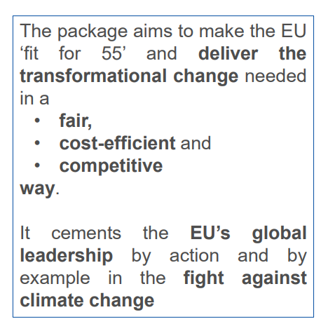
Fit for 55 Package

Slide 12
Fit for 55 Package
Set of interconnected proposals to deliver on the European Green Deal
Revision of the Renewable Energy Directive
Revision of the Energy Efficiency Directive
Recast of the Energy Performance of Buildings Directive

Slide 13
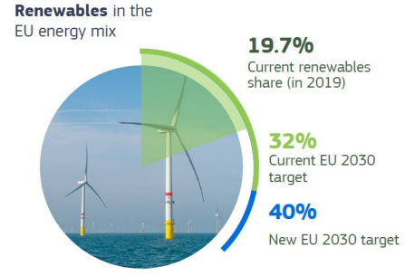
Fit for 55 Package - Revision of the Renewable Energy Directive
Increased RES ambition in key sectors (heating and cooling, transport, industry, buildings)
Boosting the deployment and the investment in renewable energy
New EU 2030 target for 2030 for Renewable Energy sources in the energy mix

Slide 14
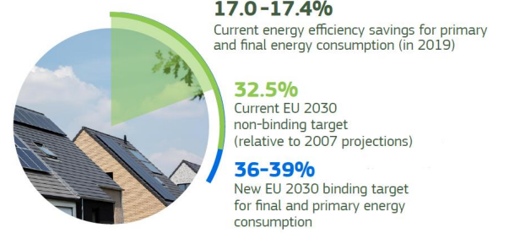
Fit for 55 Package - Revision of the Energy Efficiency Directive
Legal Reinforcement of the ‘Energy Efficiency First’ Principle
Measure to alleviate energy poverty and boost consumer empowerment
New Energy Efficiency binding target for 2030

Slide 15
Fit for 55 Package - Revision of the Energy Performance of Buildings Directive
Union-wide Minimum energy performance standards (‘MEPS’)
For existing buildings, to phase-out the worst performing ones, from 2027 (public and non-residential buildings) and 2030 (residential buildings)
Zero Emission Buildings
For new-build, from 2027 (public buildings) and 2030 (other buildings)
Encouragement of innovative financing
Revision of the Energy Performance Certificates

Slide 16
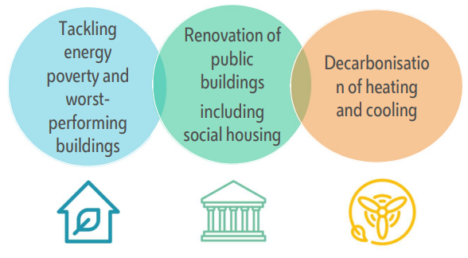
Renovation Wave
Objectives:
At least double current renovation rate within 10 years
Foster Deep Renovations
Create 160 000 job in the construction sector

Slide 17
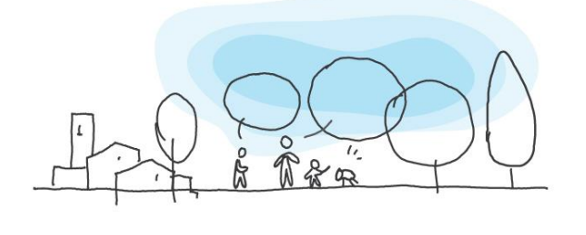
New European Bauhaus
Creative and interdisciplinary initiative that connects the European Green Deal to our living spaces and experiences.
Three Pillars:
Sustainability, including circularity
Aesthetics and quality of life (well-being)
Inclusivity, including accessibility and affordability
Impact on HE and Destination 4

Slide 18
RePowerEu
Communication from the Commission – Roadmap for accelerated action
Address immediate needs
Mitigate high retail energy prices and ensure sufficient gas storage
Reduce EU’s energy dependencies
Eliminate the dependency to Russian fossil fuels
Focus on the European Green Deal and Fit for 55
Boosting Renewables and Energy Efficiency.
Specific RePowerEU track ‘Electrify Europe’
Energy savings measures + Energy efficiency
Homes – Electrification of Building thermic needs (e.g. heat pumps)
Industry – Electrification and decarbonisation (e.g. innovation).

Slide 19
Built4People Partnership
Co-programmed partnership under Horizon Europe
R&I Agenda for a People Centric & Sustainable Built Environment
Challenges:
Improve energy efficiency in buildings and in the construction sector;
Decarbonisation: Deployment of RES at the Buildings/District level.
Resource Efficient and circular economy: Foster circularity in construction. Use greener construction materials/more sustainable building techniques.
Empower citizens and promote their engagement towards sustainability.

Slide 20
Final Remarks

Slide 21
Q&A

Slide 22
Présentation des topics 2022

Slide 23
Listes
Liste des appels présentés
Topic | Type of Action | Ind. Budget (M€) | Deadline
HORIZON-CL5-2022-D4-01-01: Demand response in energy-efficient residential buildings | IA | 12 | 6 sept. 22
HORIZON-CL5-2022-D4-01-02: Renewable-intensive, energy positive homes | IA | 12 | 6 sept. 22
HORIZON-CL5-2022-D4-01-03: Smarter buildings for better energy performance | IA | 12 | 6 sept. 22
HORIZON-CL5-2022-D4-02-01: Designs, materials and solutions to improve resilience, preparedness & responsiveness of the built environment for climate adaptation (Built4People) | IA | 15 | 24 Jan. 23
HORIZON-CL5-2022-D4-02-02: Solutions for the sustainable, resilient, inclusive and accessible regeneration of neighbourhoods enabling low carbon footprint lifestyles and businesses (Built4People) | IA | 15 | 24 Jan. 23
HORIZON-CL5-2022-D4-02-03: Sustainable and resource-efficient solutions for an open, accessible, inclusive, resilient and low-emission cultural heritage: prevention, monitoring, management, maintenance, and renovation (Built4People) | RIA | 20 | 24 Jan. 23
HORIZON-CL5-2022-D4-02-04: Smart-grid ready and smart-network ready buildings, acting as active utility nodes (Built4People) | IA | 18 | 24 Jan. 23
HORIZON-CL5-2022-D4-02-05: More sustainable buildings with reduced embodied energy / carbon, high life-cycle performance and reduced life-cycle costs (Built4People) | IA | 18 | 24 Jan. 23

Slide 24
HORIZON-CL5-2022-D4-01-01: Demand response in energy-efficient residential buildings
Lien de l'appel
INFORMATIONS
IA (TRL en fin de projet 6-7 )
Nb estimé projets financés : 2-3
Budget/projet : 4 à 6 M€
Ouverture : 28/04/2022
Clôture : 06/09/2022
POUR ALLER PLUS LOIN
Directive 2010/31/EU, building renovation passports and relevant parts of Level
The EU Building Stock Observatory
Plan stratégique 2021-2024 Horizon Europe
Renovation wave for Europe
APPERCU DE PROJETS DÉJÀ FINANCÉS
H2020-EE-2017-PPP TABEDE,
H2020-EE-2017-RIA-IA inBETWEEN
H2020-EE-2017-PPP HOLISDER
H2020-LC-SC3-2019-ES-SCC ebalance+
RESULTATS ATTENDUS
Développer des solutions innovantes de réponse à la demande
énergétique pour le secteur résidentiel dans le but de soutenir la transition
énergétique. Ces solutions doivent :
- Augmenter les avantages, être acceptées et appropriées par les utilisateurs finaux,
- Elargir la communauté des utilisateurs et permettre une approche commerciale de la réponse à la demande dans le secteur résidentiel.
POINTS IMPORTANTS
Faciliter l’engagement des utilisateurs
Trois sites de démonstration
Lien avec l’initiative : BRIDGE et le partenariat Built4people
Limite de la proposition augmentée à 70 pages
QUESTIONS
La science du comportement est-elle dans le champ d'application de l'appel ?
Augmenter la confiance et l'acceptabilité des solutions pour les consommateurs résidentiels.
Développer des outils, méthodes qui favorisent l’engagement des citoyens
Quelles sont les différences entre la réponse à la demande explicite et implicite ?
La réponse explicite est facilitée et gérée par une tierce entité (agrégateur, fournisseur de services énergétiques, fournisseur d'énergie) // la réponse implicite est basée sur les réactions des consommateurs
Environnement bâti?
Au delà du bâtiment ➔ centré sur l’usager
Ensemble de la chaîne de valeur pour accélérer l'innovation centrée sur les personnes dans l'environnement bâti vers la durabilité.

Slide 25
HORIZON-CL5-2022-D4-01-02: Renewable-intensive, energy positive homes
Lien de l'appel
INFORMATIONS
IA (TRL en fin de projet 6-7 )
Nb estimé projets financés : 2-3
Budget/projet : 4 à 6 M€
Ouverture : 28/04/2022
Clôture : 06/09/2022
POUR ALLER PLUS LOIN
Directive 2010/31/EU, building renovation passports and relevant parts of Level
the EU Building Stock Observatory
plan stratégique 2021-2024 Horizon Europe
Renovation wave for Europe
Plan d’action en faveur de l’économie circulaire
Stratégie européenne sur l’intégration du système énergétique
APPERCU DE PROJETS DÉJÀ FINANCÉS
H2020-LC-SC3-EE-2020-2 SEEtheSkills BUS-GOCircular ARISE
H2020-LC-GD-2020-7 PROBONO ARV oPENLab
H2020-LC-SC3-EE-2020-2 NEON
H2020-EE-2016-CSA A-ZEB
RESULTATS ATTENDUS
Accélérer la transition vers une nouvelle génération de constructions et
de rénovations pour des résidences à haute performance énergétique et
neutre sur le plan climatique.
Intégrer des EnR, des solutions de stockage et technologies intelligentes.
Veiller à l’adaptabilité de bâtiments et de la technologie aux différents profils d’utilisateur pour améliorer la qualité de l’air, la santé…
Améliorer les compétences des professionnels du secteur pour soutenir la transition
POINTS IMPORTANTS
Etudier et démontrer de nouvelles approches de construction/rénovation de bâtiments à énergie positive
Trois sites de démonstration
Collaborer avec des projets européens, synergies avec le partenariat européen Built4people
Limite de la proposition augmentée à 70 pages
QUESTIONS
Environnement bâti?
Au delà du bâtiment ➔ centré sur l’usager
Ensemble de la chaîne de valeur pour accélérer l'innovation centrée sur les personnes dans l'environnement bâti vers la durabilité.

Slide 26
HORIZON-CL5-2022-D4-01-03: Smarter buildings for better energy performance Lien de l'appel
INFORMATIONS
IA (TRL en fin de projet 8)
Nb estimé projets financés : 2-3
Budget/projet : 4 à 6 M€
Ouverture : 28/04/2022
Clôture : 06/09/2022
POUR ALLER PLUS LOIN
Directive 2010/31/EU, building renovation passports and relevant parts of Level
the EU Building Stock Observatory
plan stratégique 2021-2024 Horizon Europe
Renovation wave for Europe
Plan d’action en faveur de l’économie circulaire
Stratégie européenne sur l’intégration du système énergétique
APPERCU DE PROJETS DÉJÀ FINANCÉS
H2020-NMBP-EEB-2019 EXCESS CULTURAL-E syn.ikia
H2020-NMBP-ST-IND-2020-unique PRELUDE PRECEPTE
H2020-LC-SC3-EE-2019 PHOENIX, domOS REScoopVPP
H2020-LC-SC3-EE-2020-2 SMART2B COLLECTiEF
RESULTATS ATTENDUS
Des solutions innovantes, abordables, conviviales et accessibles
pour surveiller et améliorer en permanence la performance
énergétique des bâtiments.
Une performance énergétique accrue des bâtiments grâce à l’emploi des énergies
renouvelables et du stockage et des services.
- Une utilisation plus facile et plus systématique des produits et services intelligents pour réaliser des économies lorsque la rénovation énergétique n'est pas envisageable.
- Une meilleure reproductibilité des solutions de technologie intelligente
POINTS IMPORTANTS
Trois sites de démonstration
Veiller à l’acceptabilité des innovations et l’usage.
Concevoir le projet de manière à intégrer les résultats/livrables dans un journal de bord numérique du bâtiment
Suivre la directive 2010/31/UE
Collaborer avec des projets européens, synergies avec le partenariat européen Built4people
Limite de la proposition augmentée à 70 pages

Slide 27
HORIZON-CL5-2022-D4-02-01: Designs, materials and solutions to improve resilience, preparedness & responsiveness of the built environment for climate adaptation (Built4People)
Lien de l'appel
INFORMATIONS
IA (TRL en fin de projet 6-7)
Nb estimé projets financés : 2-3
Budget/projet : 5 à 7,5 M€
Ouverture : 06/09/2022
Clôture : 24/01/2023
POUR ALLER PLUS LOIN
Directive 2010/31/EU, building renovation passports and relevant parts of Level
the EU Building Stock Observatory
plan stratégique 2021-2024 Horizon Europe
Renovation wave for Europe
Plan d’action en faveur de l’économie circulaire
Stratégie européenne sur l’intégration du système énergétique
New european Bauhaus
APPERCU DE PROJETS DÉJÀ FINANCÉS
H2020-LC-GD-2020-7 : PROBONO ARV oPENLab
H2020-LC-GD-2020-4: SHARED GREEN DEAL ACCTING
RESULTATS ATTENDUS
- Intégration de la résilience comme une caractéristique clé de l'environnement bâti
tout au long de son cycle de vie.
Amélioration de la capacité de l'environnement bâti à soutenir la préparation et
la réactivité aux événements perturbateurs à plus grande échelle et sensibilisation accrue au rôle protecteur de l'environnement bâti
Amélioration de la capacité de l'environnement bâti à contribuer à la qualité globale de la vie et du travail.
Renforcement des chaînes d'approvisionnement en matériaux et solutions pour un environnement bâti résilient et résistant au climat, adapté aux risques locaux.
POINTS IMPORTANTS
Synergies avec les partenariats européens Built4people et Driving urban transitions
Faciliter un engagement actif des citoyens ainsi que la résilience en intégrant les SHS, viser un impact sociétal élevé.
Mettre en œuvre des stratégies ambitieuses de coopération et de rayonnement international.
Trois sites de démonstration
Taux de financement : 60 % pour entreprises
Limite de la proposition augmentée à 70 pages
QUESTIONS
Taille d’une démonstration à grande échelle ?
Plusieurs bâtiments intégrés dans le chantier
La surface des activités de démonstration représente une part importante du quartier ou des bâtiments visés.

Slide 28
CL5-2022-D4-02-02: Solutions for the sustainable, resilient, inclusive and accessible regeneration of neighbourhoods enabling low carbon footprint lifestyles and businesses (Built4People)
Lien de l'appel
INFORMATIONS
IA (TRL en fin de projet 6-7)
Nb estimé projets financés : 2-3
Budget/projet : 5 à 7,5 M€
Ouverture : 06/09/2022
Clôture : 24/01/2023
POUR ALLER PLUS LOIN
Directive 2010/31/EU, building renovation passports and relevant parts of Level
the EU Building Stock Observatory
plan stratégique 2021-2024 Horizon Europe
Renovation wave for Europe
Plan d’action en faveur de l’économie circulaire
Stratégie européenne sur l’intégration du système énergétique
New european Bauhaus
APPERCU DE PROJETS DÉJÀ FINANCÉS
H2020-LC-GD-2020-7 PROBONO ARV oPENLab
H2020-LC-GD-2020-4 SHARED GREEN DEAL ACCTING
H2020-EE-2016-CSA INNOVATE iBROAD
H2020-EE-2017-CSA-PPI HAPPEN,
RESULTATS ATTENDUS
Changement de comportement durable des personnes et des acteurs économiques
vers des modes de vie et des entreprises à faible empreinte carbone.
- Des quartiers et un environnement bâti plus durables, à faibles émissions, inclusifs
- Amélioration de l'accessibilité des quartiers grâce à des solutions de mobilité durable intégrées aux bâtiments.
- Application étendue d’outils numériques pour faciliter les processus décisionnels
- Sensibilisation accrue des citoyens et renforcement de leurs capacités en matière de processus participatifs
- Augmentation de l'attractivité de la rénovation en profondeur
POINTS IMPORTANTS
Synergies avec les partenariats européens Built4people et Driving urban transitions
Implication de toutes les parties prenantes avec le soutien des SHS, et Intégration des principes de l’économie circulaire
Trois sites de démonstration
Taux de financement : 60 % pour entreprises, limite de la proposition augmentée à 70 pages
QUESTIONS
Taille d’une démonstration à grande échelle ?
La surface des activités de démonstration représente une part importante du quartier ou des bâtiments visés.
Les projets devraient-ils aborder la démonstration de solutions dans les quartiers urbains et ruraux ?
Si l'innovation de la proposition cible un type spécifique de quartier, cela doit être pris en compte lors de l'élaboration des activités de démonstration.
Qu’entend-on par mode de vie à faible empreinte carbone ?
Ce terme fait référence à des solutions qui peuvent aider les personnes à vivre et à travailler de manière à réduire les émissions de carbone générées par leurs activités.

Slide 29
HORIZON-CL5-2022-D4-02-03: Sustainable and resource-efficient solutions for an open, accessible, inclusive, resilient and low-emission cultural heritage: prevention, monitoring, management, maintenance, and renovation (Built4People)
Lien de l'appel
INFORMATIONS
RIA (TRL en fin de projet 5)
Nb estimé projets financés : 4
Budget/projet : 4 à 5 M€
Ouverture : 06/09/2022
Clôture : 24/01/2023
POUR ALLER PLUS LOIN
Directive 2010/31/EU, building renovation passports and relevant parts of Level
the EU Building Stock Observatory
plan stratégique 2021-2024 Horizon Europe
Renovation wave for Europe
Plan d’action en faveur de l’économie circulaire
Stratégie européenne sur l’intégration du système énergétique
New european Bauhaus
APPERCU DE PROJETS DÉJÀ FINANCÉS
MSCA-RISE-2019 YADES
H2020-EE-2017-CSA-PPI : PRO-Heritage
INTERREG : http://culturaldipole.eu/
RESULTATS ATTENDUS
Disponibilité accrue et performance globale améliorée en préservant
l’identité architecturale et culturelle des bâtiments patrimoniaux.
Potentiel démontré de rénovation historique durable, économe en énergie et en
ressources, des bâtiments du patrimoine.
Modernisation et préservation de l'environnement bâti patrimonial plus rentables et moins perturbatrices.
Amélioration de la prévention et de la surveillance de l'environnement bâti patrimonial.
POINTS IMPORTANTS
Synergies avec les partenariats européens Built4people et Driving urban transitions
Forte implication des SHS
Intégrer les énergies renouvelables
Intégrer tous les aspects du cycle de vie de l'environnement bâti patrimonial
QUESTIONS
Environnement bâti?
Au delà du bâtiment ➔ centré sur l’usager
Ensemble de la chaîne de valeur pour accélérer l'innovation centrée sur les personnes dans l'environnement bâti vers la durabilité.

Slide 30
HORIZON-CL5-2022-D4-02-04: Smart-grid ready and smart-network ready buildings, acting as active utility nodes (Built4People)
Lien de l'appel
INFORMATIONS
IA (TRL en fin de projet 7)
Nb estimé projets financés : 2-3
Budget/projet : 6 à 9 M€
Ouverture : 06/09/2022
Clôture : 24/01/2023
POUR ALLER PLUS LOIN
Directive 2010/31/EU, building renovation passports and relevant parts of Level
the EU Building Stock Observatory
plan stratégique 2021-2024 Horizon Europe
Renovation wave for Europe
Plan d’action en faveur de l’économie circulaire
Stratégie européenne sur l’intégration du système énergétique
New european Bauhaus
APPERCU DE PROJETS DÉJÀ FINANCÉS
H2020-LC-SC3-EE-2020-2 SMART2B COLLECTiEF
H2020-LC-SC3-2019-ES-SCC ebalance+
H2020-LC-SC3-EE-2019 REScoopVPP
RESULTATS ATTENDUS
Amélioration de l'interopérabilité et des synergies entre
l'électricité et les autres vecteurs énergétiques, et avec
d'autres secteurs non énergétiques pertinents (par exemple, la mobilité)
- Amélioration de la compétitivité des bâtiments en tant qu’acteurs de flexibilité pour la gestion des réseaux.
POINTS IMPORTANTS
Synergies avec BRIDGE et les partenariats européens Built4people et Driving urban transitions
Implication de toutes les parties prenantes avec le soutien des SHS
Trois sites de démonstration
Taux de financement : 60 % pour entreprises, limite de la proposition augmentée à 70 pages
QUESTIONS
que signifie " building-to-grid integration solutions" ?
Ce terme fait référence aux bâtiments en tant que parties intégrées du système énergétique.

Slide 31
HORIZON-CL5-2022-D4-02-05: More sustainable buildings with reduced embodied energy / carbon, high life-cycle performance and reduced life-cycle costs (Built4People)
Lien de l'appel
INFORMATIONS
IA (TRL en fin de projet 6-7)
Nb estimé projets financés : 2-3
Budget/projet : 6 à 9,5 M€
Ouverture : 06/09/2022
Clôture : 24/01/2023
POUR ALLER PLUS LOIN
Directive 2010/31/EU, building renovation passports and relevant parts of Level
the EU Building Stock Observatory
plan stratégique 2021-2024 Horizon Europe
Renovation wave for Europe
Plan d’action en faveur de l’économie circulaire
Stratégie européenne sur l’intégration du système énergétique
New european Bauhaus
APPERCU DE PROJETS DÉJÀ FINANCÉS
H2020-EEB-2016: InnoWEE Green INSTRUCT THERMOS
H2020-RUR-2019-1 : Build-in-Wood
RESULTATS ATTENDUS
Une réduction accrue et plus traçable des émissions de GES
des bâtiments dans toutes les étapes (conception, construction/rénovation…)
Adoption plus rapide par le marché de solutions de conception, de matériaux,
de produits, de techniques et de modèles commerciaux
- La généralisation d'une performance élevée et abordable en matière de cycle de vie et l'amélioration de la circularité des bâtiments dans la construction et la rénovation.
POINTS IMPORTANTS
Synergies avec le projet BRIDGE et les partenariats européens Built4people et Driving urban transitions
Taux de financement : 60 % pour entreprises
Limite de la proposition augmentée à 70 pages
QUESTION
Environnement bâti?
Au delà du bâtiment ➔ centré sur l’usager
Ensemble de la chaîne de valeur pour accélérer l'innovation centrée sur les personnes dans l'environnement bâti vers la durabilité.

Slide 32
FOCUS SHS

Slide 33
Les attentes des évaluateurs :
Contribution effective des disciplines et de l'expertise des SHS au sein de la méthodologie scientifique du projet = section 1.2
Obligatoire lorsqu'explicitement attendu, utile au-delà
Les contributions des SHS :
Analyse des comportements et comment les influencer
Expertise économique
Recommandations auprès des instances politiques
Pour l'engagement et la participation des citoyens
Principales disciplines attendues :
Sociologie, sciences économiques, sciences de gestion, sciences politiques, psychologie, sciences comportementales

Slide 34
Quelques conseils :
Réseau, projets financés et brokerage events pour trouver des partenaires SHS
Intégration le plus en amont possible de la préparation de la proposition
Des enjeux de recherche intéressants pour toutes les disciplines impliquées
Construction d’un langage commun : concepts, terminologie…
Prévoir des échanges réguliers et provoquer des occasions de travailler ensemble

Slide 35
Pour vous aider
Site de la commission européenne : https://ec.europa.eu/info/funding-tenders/opportunities/portal/screen/home
Les statistiques (dashbord): https://ec.europa.eu/info/funding-tenders/opportunities/portal/screen/opportunities/horizon-dashboard
Les projets financés (cordis) : https://cordis.europa.eu/fr
Deux webinaires à revoir :
Comment préparer une proposition réussie dans Horizon Europe
https://ec.europa.eu/research/participants/docs/h2020-funding-guide/other/event210324.htm
Une proposition réussie dans Horizon Europe (part II) : https://www.youtube.com/watch?v=tkmVHfGeH4k
²
Site PCN Climat Energie : https://www.horizon-europe.gouv.fr/climat-energie-cluster5
FAQ
Guides des appels 2022
les textes politiques fondamentaux pour les thématiques Climat/Energie
Interagir avec le PCN
Nous contacter
S’inscrire à la liste de diffusion
Nous suivre sur LinkedIn
Montrer une marque d’intérêt
outil offre de compétences
Les ressources juridiques et financière : https://www.horizon-europe.gouv.fr/ressources-juridiques-et-financieres-24384
Information :
Appel à projets MRESI, édition 2022 : 3è session le 1er juillet 2022
Soutien aux réseaux scientifiques européens ou internationaux (SRSEI)

Slide 36
Echanges

Slide 37
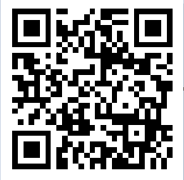
Conclusion
voter sur slido.com avec #164976
https://app.sli.do/event/wpbprbeibiDoURtTvqymWv

